Slide 1
TeamUp EXE
AI gợi ý, mentor duyệt
Ứng dụng di động cho mentor/giảng viên môn EXE
Người trình bày: [TODO]
AI gợi ý ghép sinh viên chưa có nhóm vào nhóm đang thiếu 1-2 thành viên
chuyên môn; mentor duyệt
Đối tượng: mentor và giảng viên EXE (Cô Lan, 3 lớp, nhiều ngành SE, AI, MKT, GD)
Link GitHub và Figma: [TODO]
Notes:
Đây là TeamUp EXE, ứng dụng di động dành cho mentor và giảng viên môn EXE. AI gợi ý ghép những sinh viên chưa có nhóm vào các nhóm đang thiếu một đến hai thành viên chuyên môn, còn mentor là người duyệt. Đối tượng dùng là mentor và giảng viên EXE, cụ thể là Cô Lan, phụ trách ba lớp với nhiều ngành như SE, AI, MKT và GD. Em nêu ngay vấn đề thực tế: lớp có sinh viên chưa có nhóm, có nhóm thiếu chuyên môn, và ghép tay bằng Excel mất nhiều thời gian. Tên người trình bày và link GitHub, Figma còn để TODO, bằng chứng là README.md.

Slide 2
Vấn đề và Persona
Persona: Cô Lan, 38 tuổi, giảng viên và mentor 3 lớp EXE (~40 sinh viên/lớp)
Pain points: nhiều bạn chưa có nhóm; ghép tay bằng Excel và tin nhắn
khó nhớ ngành, kỹ năng, lịch rảnh; ghép vội thì nhóm lệch ngành
(chỉ lộ ra giữa kỳ); mentor chỉ có vài phút mỗi lần
Vấn đề: mentor có sinh viên chưa có nhóm và nhóm thiếu chuyên môn, nhưng
phải ghép thủ công nên mất thời gian và dễ lệch ngành
Tiêu chí: (1) duyệt gợi ý AI cho một lớp dưới 5 phút; (2) mỗi nhóm 4-6 người,
ít nhất 3 ngành; (3) thêm hoặc đổi một thành viên rồi duyệt dưới 60 giây
Lưu ý: persona là giả định của nhóm [TODO: đã kiểm chứng với ai?]
Nguồn: ux/persona.md
Notes:
Persona của nhóm là Cô Lan, 38 tuổi, giảng viên và mentor phụ trách ba lớp EXE, khoảng bốn mươi sinh viên mỗi lớp. Nỗi đau chính là nhiều bạn chưa có nhóm, ghép tay bằng Excel và tin nhắn thì khó nhớ ngành, kỹ năng và lịch rảnh, ghép vội thì nhóm lệch ngành và chỉ lộ ra giữa kỳ, trong khi mentor chỉ có vài phút mỗi lần. Em nhấn mạnh thiết bị: dùng một tay, vài phút giữa các tiết, wifi trường chập chờn. Vấn đề gói trong một câu: mentor có sinh viên chưa có nhóm và nhóm còn thiếu chuyên môn, nhưng phải ghép thủ công nên mất thời gian và dễ lệch ngành. Ba tiêu chí thành công là duyệt xong gợi ý AI cho một lớp dưới năm phút, mọi nhóm sau duyệt có bốn đến sáu người và ít nhất ba ngành, và thêm hoặc đổi một thành viên rồi duyệt dưới sáu mươi giây. Persona là giả định của nhóm và chưa ghi rõ đã kiểm chứng với ai, mục này còn TODO.

Slide 3
Information Architecture
18 màn hình S1-S18; thanh điều hướng 3 tab: Classes, Proposals, Profile
Classes (S2) → Class detail (S3) →
No team (S4), Need members (S5), Student detail (S7)
Proposals (S9) → Proposal detail (S10) → Add member (S11) →
Approve dialog (S12) / Discard dialog (S17)
Mỗi màn thuộc ít nhất một flow (S6 Profile là tab gốc)
Nguồn: ux/user-flow.md; Figma Page 01
Notes:
Ứng dụng có mười tám màn hình từ S1 đến S18 và thanh điều hướng ba tab: Classes, Proposals, Profile. Ba tab đủ vì Cô Lan chỉ có ba việc chính: chọn lớp, duyệt đề xuất, xem hồ sơ. Từ Classes, S2 dẫn tới Class detail S3, rồi tới No team S4, Need members S5 và Student detail S7. Từ Proposals, S9 dẫn tới Proposal detail S10, rồi Add member S11, và kết thúc ở hộp thoại Approve S12 hoặc Discard S17. Mỗi màn thuộc ít nhất một flow, riêng S6 Profile là tab gốc. Bằng chứng nằm trong ux/user-flow.md và Figma Page 01.

Slide 4
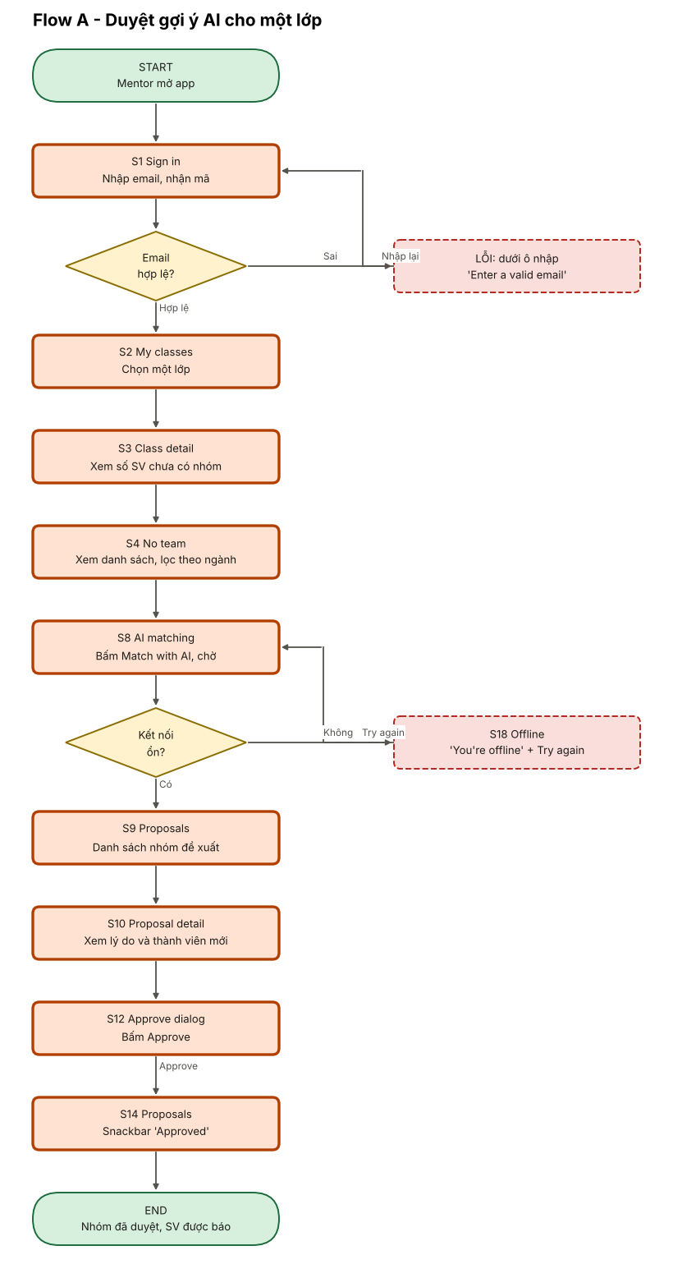
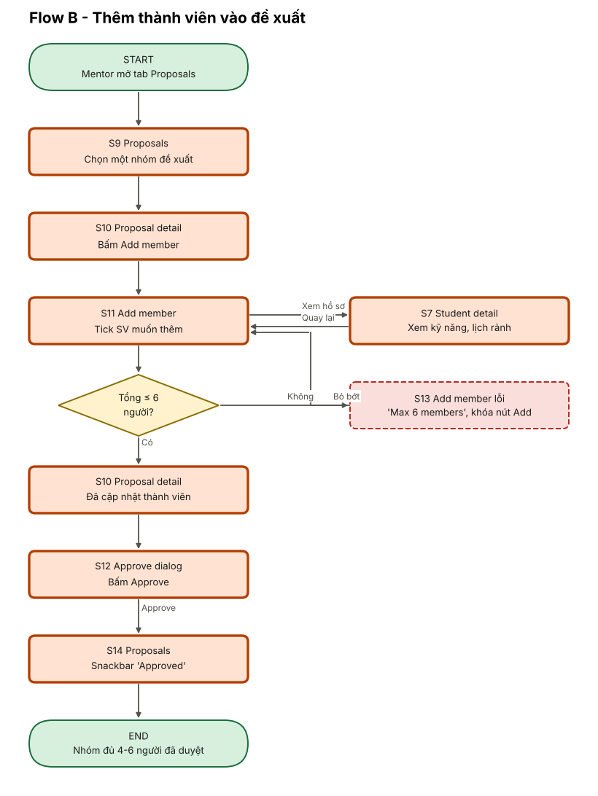
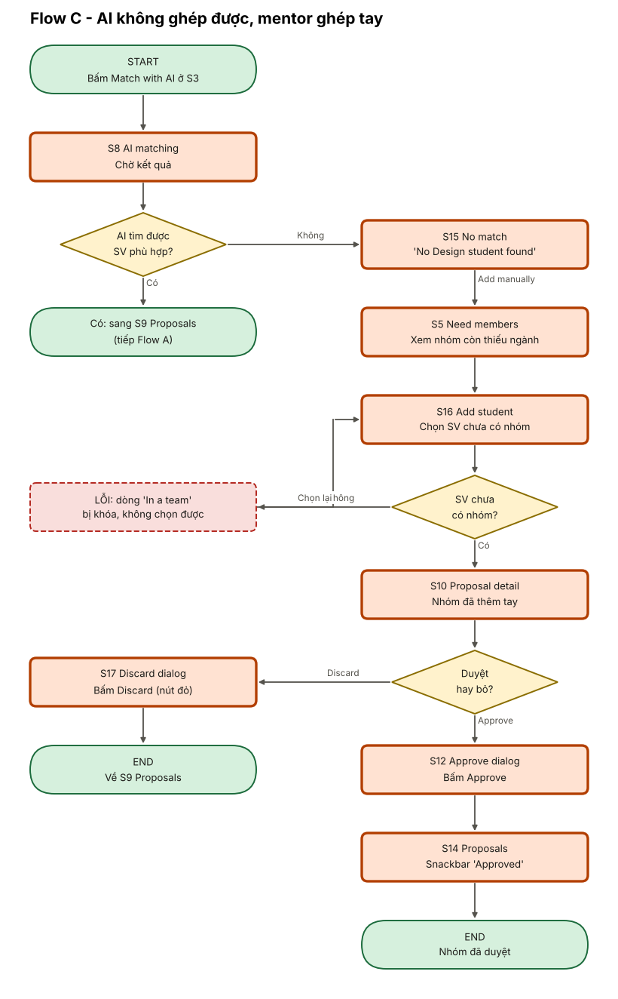
Ba user flow
Flow A: duyệt gợi ý AI
cho một lớp. Lỗi: email
sai, mất mạng khi AI
chạy (S18, nút Try again)
Flow B: thêm thành viên
vào đề xuất. Lỗi: vượt 6
người (S13, "Max 6
members")
Flow C: AI không ghép
được, mentor ghép tay. Lỗi:
sinh viên đã có nhóm bị
khóa (S16); hủy đề xuất
bằng Discard (S17)
Bảng flow → màn có trong user-flow.md
Ảnh: assets/flows/flow-a.png, flow-b.png, flow-c.png
Notes:
Em kể một flow từ đầu đến cuối và chỉ ra đường lỗi cùng cách phục hồi. Flow A là duyệt gợi ý AI cho một lớp; lỗi gồm email sai và mất mạng khi AI chạy, phục hồi bằng màn S18 với nút Try again. Flow B là thêm thành viên vào đề xuất; lỗi là vượt sáu người, hiện ở S13 với thông báo Max 6 members. Flow C là khi AI không ghép được và mentor ghép tay; lỗi là sinh viên đã có nhóm bị khóa ở S16, và mentor có thể hủy đề xuất bằng Discard ở S17. Bảng flow tới màn có trong user-flow.md. Ảnh flow nằm ở assets/flows.

Slide 5
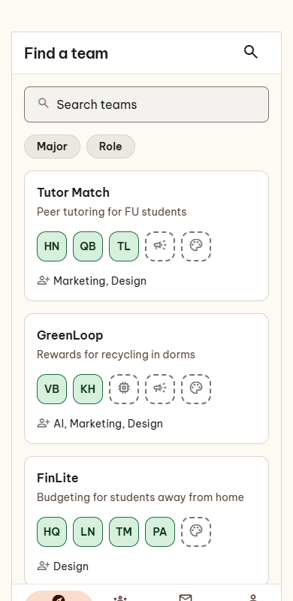
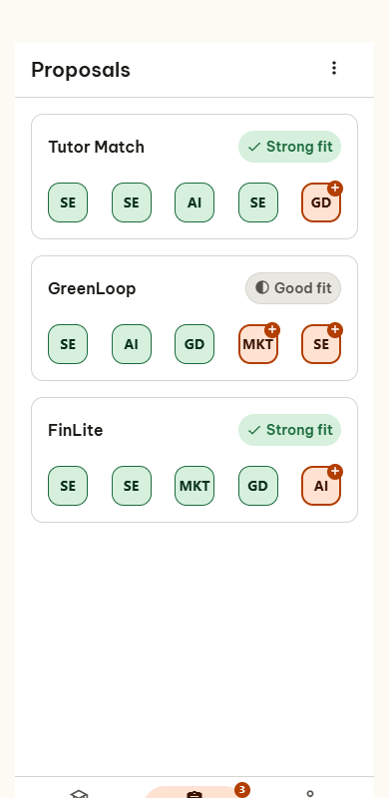
Tạo UI bằng AI (Stitch)
Prompt gồm: người dùng (mentor),
tác vụ (duyệt gợi ý AI), nền tảng
(Android 360×800, Material 3),
ràng buộc (chữ ≥14 sp, 1 nút chính,
không từ cấm), phong cách (DESIGN.md)
Lần đầu (R0, hướng sinh viên):
4 màn, có chữ nội bộ như "Lineup",
"Roster"
Hướng mentor (R9): 3 prompt × 6
frame = 18 frame, xuất sang Figma
Trái, R0 (sinh viên): Stitch First, Discover
Phải, R9 (mentor): Stitch Final, Proposals
Prompt nguyên văn: ai/stitch-prompts-r9.md; ai/ai-design-log.md mục 3; design/DESIGN.md
Notes:
Prompt gửi cho Stitch gồm năm phần: người dùng là mentor, tác vụ là duyệt gợi ý AI, nền tảng là Android 360 nhân 800 với Material 3, ràng buộc gồm chữ từ 14 sp trở lên, một nút chính mỗi màn và không dùng từ cấm, và phong cách lấy từ DESIGN.md. Lần đầu, R0, theo hướng sinh viên, ra bốn màn và có chữ nội bộ như Lineup hay Roster. Sau đó nhóm đổi sang hướng mentor, R9, gồm ba prompt, mỗi prompt sáu frame, tổng mười tám frame rồi xuất sang Figma. Stitch chỉ ra khoảng sáu frame mỗi lần nên phải chia ba prompt. Hai ảnh trên slide là màn Discover của bản R0 hướng sinh viên ở bên trái, và màn Proposals của bản R9 hướng mentor ở bên phải, đều lấy từ thư mục Stitch. Prompt nguyên văn ở ai/stitch-prompts-r9.md và ai/ai-design-log.md mục 3.

Slide 6
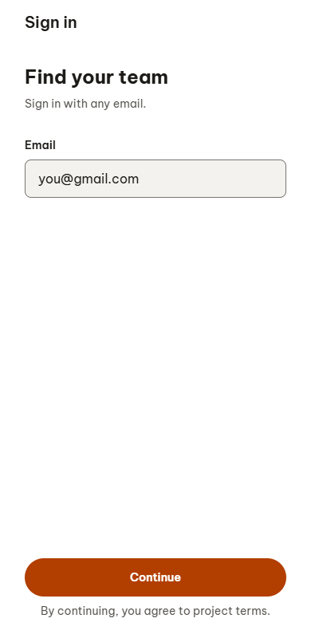
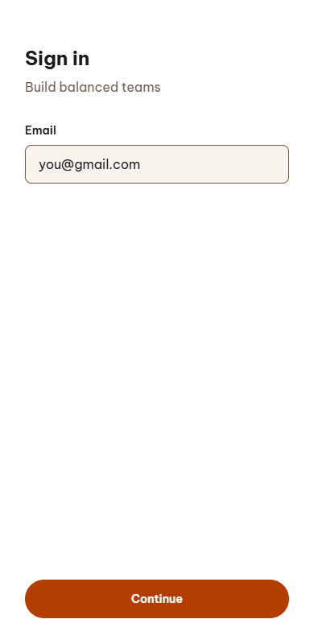
Iteration và UX critique
R3: chú thích đè chữ → bỏ chú thích
R4: app bar không nhất quán →
thống nhất, giảm chữ
R6: email yêu cầu tên miền edu →
email bất kỳ
R7: thẻ so với nền chỉ 1.07:1 →
palette cam, xanh lá, viền thẻ rõ
R9→Figma: S4 chữ Stitch tự thêm;
S17 nền sai → sửa S4 và S17
Findings (≥5, gắn màn): S4 chữ bịa;
S17 nền sai; S9 badge 10 sp;
S2/S12/S13 cao hơn 800 dp;
viền thẻ 1.48:1
Trái, trước: Stitch First, Sign in
Phải, sau: Stitch Final, Sign in mentor
Nguồn: ai/ai-design-log.md mục 7; ai-critique-1.md, ai-critique-2.md; assets/stitch/First và Final
Notes:
Em sẽ chọn một iteration để kể theo trình tự vấn đề, sửa, trước và sau. Iteration một, R3: chú thích dưới ô vai trò đè chữ, nên bỏ chú thích. Iteration hai, R4: thanh trên cùng và chip thừa không nhất quán, nên thống nhất app bar và giảm chữ. Iteration ba, R6: ô email yêu cầu tên miền edu không còn dùng, nên chấp nhận email bất kỳ. Iteration bốn, R7: palette có tông xanh dương và thẻ so với nền chỉ đạt 1.07 trên 1, nên đổi sang palette cam và xanh lá, viền thẻ rõ hơn. Iteration năm, R9 sang Figma: S4 có chữ Stitch tự thêm và S17 nền sai, nên sửa S4 và S17. Các phát hiện tiêu biểu gắn màn gồm S4 chữ bịa, S17 màn nền sai, S9 badge 10 sp, S2, S12 và S13 cao hơn 800 dp, tên layer dài, và viền thẻ 1.48 trên 1. Ảnh bên phải là cặp màn Sign in: bên trái là bản trước trong thư mục First, bên phải là bản sau trong thư mục Final của Stitch. Ảnh trước và sau của các iteration còn lại vẫn là TODO. Bằng chứng ở ai/ai-design-log.md mục 7, ai-critique-1.md và ai-critique-2.md.

Slide 7
Quyết định thiết kế
Giữ: AI chỉ đề xuất, mentor duyệt (có nhãn mức phù hợp và lý do ngắn)
Sửa: bỏ chú thích dưới ô vai trò vì đè chữ ở 360 dp
Từ chối: dùng cam FPT #F37021 cho nút (chữ trắng chỉ 2.9:1); chỉ dùng cho logo
Từ chối/sửa: bỏ màu xanh dương, bỏ trường MSSV và email edu
Mỗi quyết định gắn với một thay đổi trong Figma
[TODO: xác nhận với người làm Figma]
Nguồn: design/design-decisions.md; ai/ai-design-log.md mục 6
Notes:
Em chuẩn bị trả lời câu hỏi: AI đề xuất nào bạn đã từ chối và vì sao. Nhóm giữ nguyên tắc AI chỉ đề xuất, mentor duyệt, với nhãn mức phù hợp và lý do ngắn. Nhóm sửa bằng cách bỏ chú thích dưới ô vai trò vì đè chữ ở 360 dp. Nhóm từ chối dùng cam FPT F37021 cho nút vì chữ trắng chỉ đạt 2.9 trên 1, màu này chỉ dùng cho logo. Nhóm cũng bỏ màu xanh dương, bỏ trường MSSV và email edu. Mỗi quyết định cần gắn với một thay đổi trong Figma, phần này còn TODO xác nhận với người làm Figma. Bằng chứng: design/design-decisions.md và ai/ai-design-log.md mục 6.

Slide 8
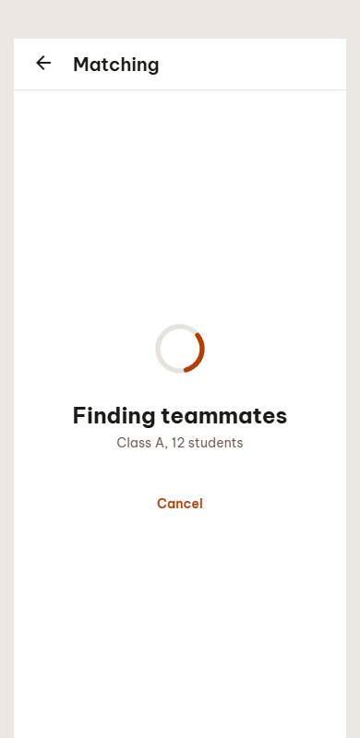
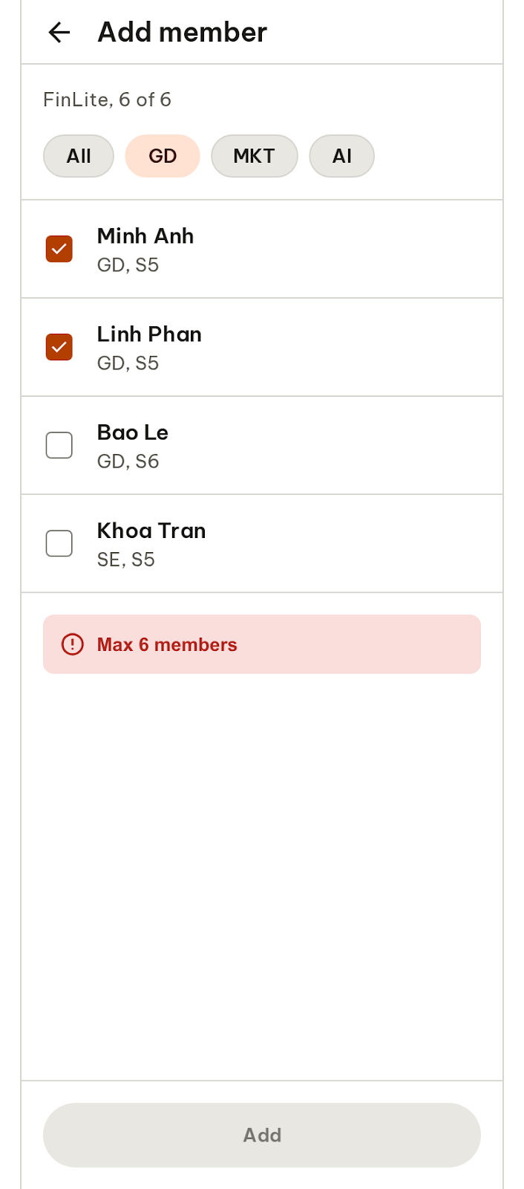
Wireframe và Final UI
Wireframe thấp (Figma Page 02) so với
18 màn final (Page 03, 360×800)
Một nút chính mỗi màn,
hàng ngành 40/48 dp làm điểm nhấn
State: loading (S8),
empty (S14 All matched),
error (S13, S18), dialog (S12, S17)
Stitch Final, state: loading S8 (trái)
và error S13 (phải)
Figma Page 02 và 03: [TODO: ảnh xuất từ Figma]
Notes:
Em chỉ ra phân cấp thị giác: tiêu đề, danh sách, rồi nút chính. Wireframe thấp ở Figma Page 02 được đặt cạnh mười tám màn final ở Page 03, kích thước 360 nhân 800. Mỗi màn có một nút chính, và hàng ngành cao 40 hoặc 48 dp làm điểm nhấn. Các state gồm loading ở S8, empty ở S14 All matched, error ở S13 và S18, dialog ở S12 và S17. Hai ảnh trên slide là màn loading S8 và màn lỗi S13 từ Stitch Final. Ảnh xuất từ Figma Page 02 và 03 vẫn còn TODO.

Slide 9
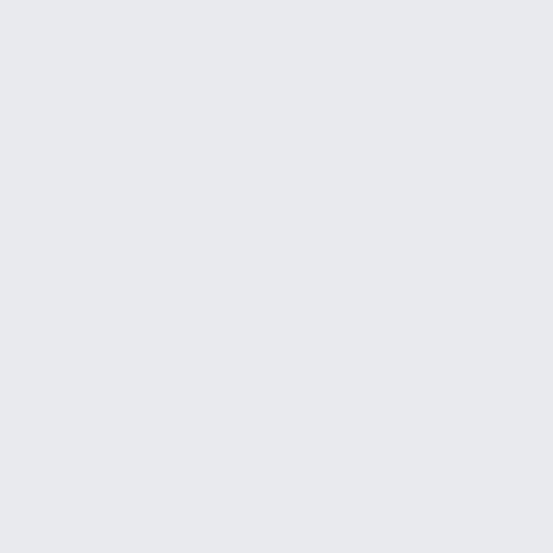
Design System
Token màu: primary #B23E00,
primary-container #FFE2D2,
tertiary #1B6B3C, error #B3261E,
surface #FFFFFF, on-surface #1C1B18
Chữ: Be Vietnam Pro;
6 style (24/20/16/16/14/14 sp)
Spacing 4/8/16/24/32; radius 8/12/16/full;
elevation phẳng, chỉ dialog và
snackbar có bóng
9 component: Button, Text field,
Card, Navigation, App bar, Dialog,
Loading, Empty, Error, đều có state
Token dùng qua Figma Variables
[TODO: xác nhận]
[TODO: ảnh Figma
Page 04 và 05]
Nguồn: design/DESIGN.md; Figma Page 04 và 05
Notes:
Em trả lời được câu hỏi màn nào tự đổi khi đổi màu primary: mọi màn, vì tất cả dùng biến. Token màu gồm primary B23E00, primary-container FFE2D2, tertiary 1B6B3C, error B3261E, surface FFFFFF và on-surface 1C1B18. Chữ dùng Be Vietnam Pro với sáu style: 24, 20, 16, 16, 14 và 14 sp. Spacing là 4, 8, 16, 24, 32; radius là 8, 12, 16 và full; elevation phẳng, chỉ dialog và snackbar có bóng. Có chín component: Button, Text field, Card, Navigation, App bar, Dialog, Loading, Empty và Error, đều có state. Việc token dùng qua Figma Variables còn TODO xác nhận. Bằng chứng: design/DESIGN.md, Figma Page 04 và 05.

Slide 10
Accessibility và Responsive
Chữ thường ≥4.5:1: on-surface/surface 17.22; on-primary/primary 5.86;
error/error-container 5.14
Control ≥3:1: outline/surface 4.61; viền ô đề xuất 4.76;
viền thẻ 1.48 (ngoại lệ, chỉ phân tách)
Touch target ≥48 dp; chữ ≥14 sp; không chỉ dùng màu để báo trạng thái
Kiểm ở 360 dp và 412 dp: [TODO: kết quả từ Figma]
Màn rộng ≥600 dp: NavigationRail và master-detail (chỉ đặc tả)
Nguồn: design/design-decisions.md (checklist)
Notes:
Em nói rõ mục nào đã đo và mục nào còn TODO. Với chữ thường cần tối thiểu 4.5 trên 1: on-surface trên surface đạt 17.22, on-primary trên primary đạt 5.86, error trên error-container đạt 5.14. Với control cần tối thiểu 3 trên 1: outline trên surface đạt 4.61, viền ô đề xuất đạt 4.76, còn viền thẻ chỉ 1.48 là ngoại lệ vì chỉ dùng để phân tách. Touch target từ 48 dp, chữ từ 14 sp, và không chỉ dùng màu để báo trạng thái. Kết quả kiểm ở 360 dp và 412 dp còn TODO, cần lấy từ Figma. Với màn rộng từ 600 dp, nhóm đặc tả NavigationRail và master-detail, nhưng mới chỉ là đặc tả. Bằng chứng là checklist trong design/design-decisions.md.

Slide 11
Prototype tương tác
3 flow bấm được từ điểm bắt đầu đến kết thúc, không ngõ cụt
[TODO: xác nhận Figma Page 06]
Dialog dạng overlay: S12 Approve và S17 Discard
Loading → kết quả: S8 AI matching → S9 Proposals hoặc S15 No match
Back quay đúng màn trước
Demo trực tiếp trong Figma, không dùng ảnh tĩnh
Nguồn: Figma Page 06
Notes:
Phần này em demo trực tiếp trong Figma, không dùng ảnh tĩnh. Ba flow bấm được từ điểm bắt đầu đến kết thúc và không có ngõ cụt, việc này còn TODO xác nhận ở Figma Page 06. Hộp thoại Approve S12 và Discard S17 là overlay. Màn loading S8 AI matching dẫn tới kết quả là S9 Proposals hoặc S15 No match. Nút Back luôn quay đúng màn trước.

Slide 12
Flutter Handoff và tổng kết
Mỗi màn có 6 mục: layout, components, states, interactions,
navigation, constraints (18 màn)
Hai bảng: token → Flutter (ColorScheme, TextTheme, hằng số)
và component → widget (FilledButton, TextFormField, NavigationBar…)
Màn rộng ≥600 dp mô tả trong handoff
Hạn chế: AI ghép nhóm chỉ là thiết kế giao diện với dữ liệu mẫu,
không có mô hình thật; vài lỗi kích thước từ Stitch cần sửa trong Figma
[TODO: xác nhận đã sửa]
Cảm ơn và Q&A
Nguồn: handoff/flutter-handoff.md; GitHub
Notes:
Em trả lời được câu hỏi một dev Flutter lạ dựng màn S12 từ handoff thế nào. Mỗi màn trong mười tám màn có sáu mục: layout, components, states, interactions, navigation và constraints. Có hai bảng: token sang Flutter gồm ColorScheme, TextTheme và hằng số; component sang widget như FilledButton, TextFormField, NavigationBar, AlertDialog. Màn rộng từ 600 dp cũng được mô tả trong handoff. Về hạn chế, phần AI ghép nhóm chỉ là thiết kế giao diện với dữ liệu mẫu và không có mô hình thật; vài lỗi kích thước từ Stitch cần sửa trong Figma, việc xác nhận đã sửa còn TODO. Em xin cảm ơn và mời mọi người đặt câu hỏi. Bằng chứng: handoff/flutter-handoff.md và GitHub.

